Slide 1


3D Print intro
Sådan kommer du I gang fra A til Z

Slide 2
Agenda
Intro til 3D print
Fra PCB til prototype
TinkerCad
Cura
Printer Typer
FFF
DLP/SLA
Remote

Slide 3
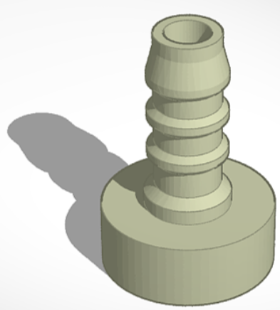
Intro til 3D print
Hvorfor skal vi 3D printer
Prototype
Rapid Manufactory
Sparepart “Spildbakke”

Slide 4
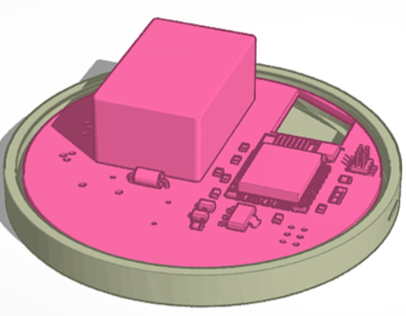
Fra PCB til prototype
Kicad/FreeCad til STL
Import I ThinkerCad
How to Kasse

Slide 5
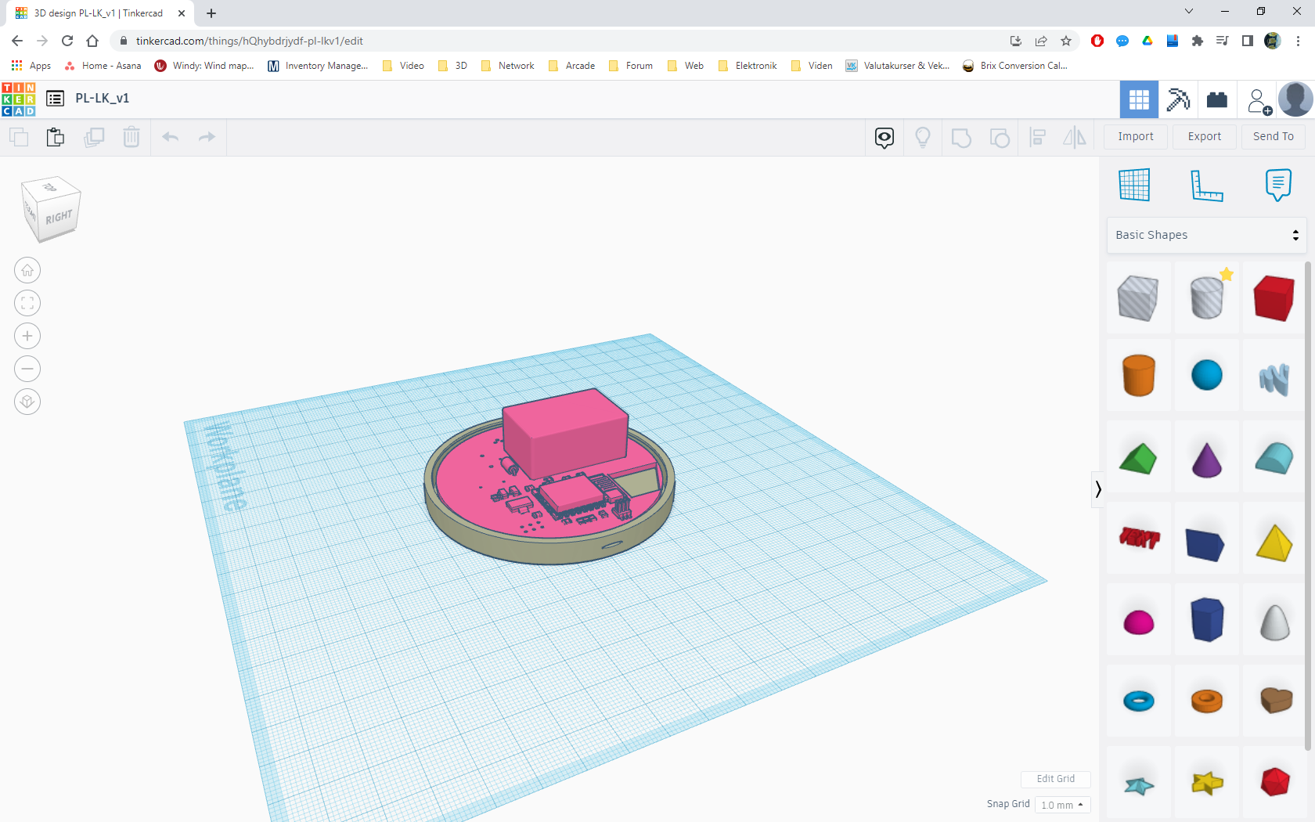
Thinkercad
Hvordan tegner vi
Import fra thingiverse
Redigere ting fra thingiverse
Opgave

Slide 6
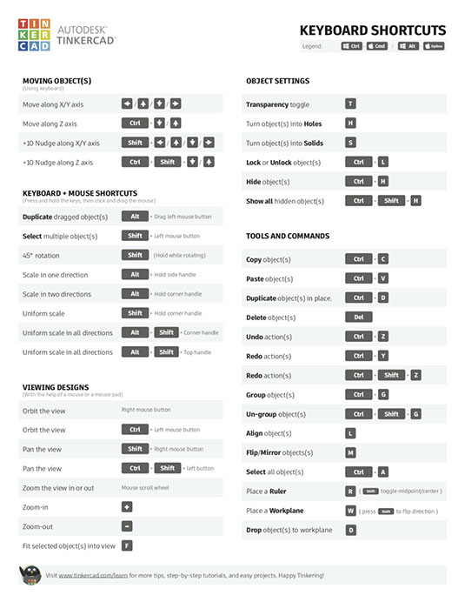

Slide 7
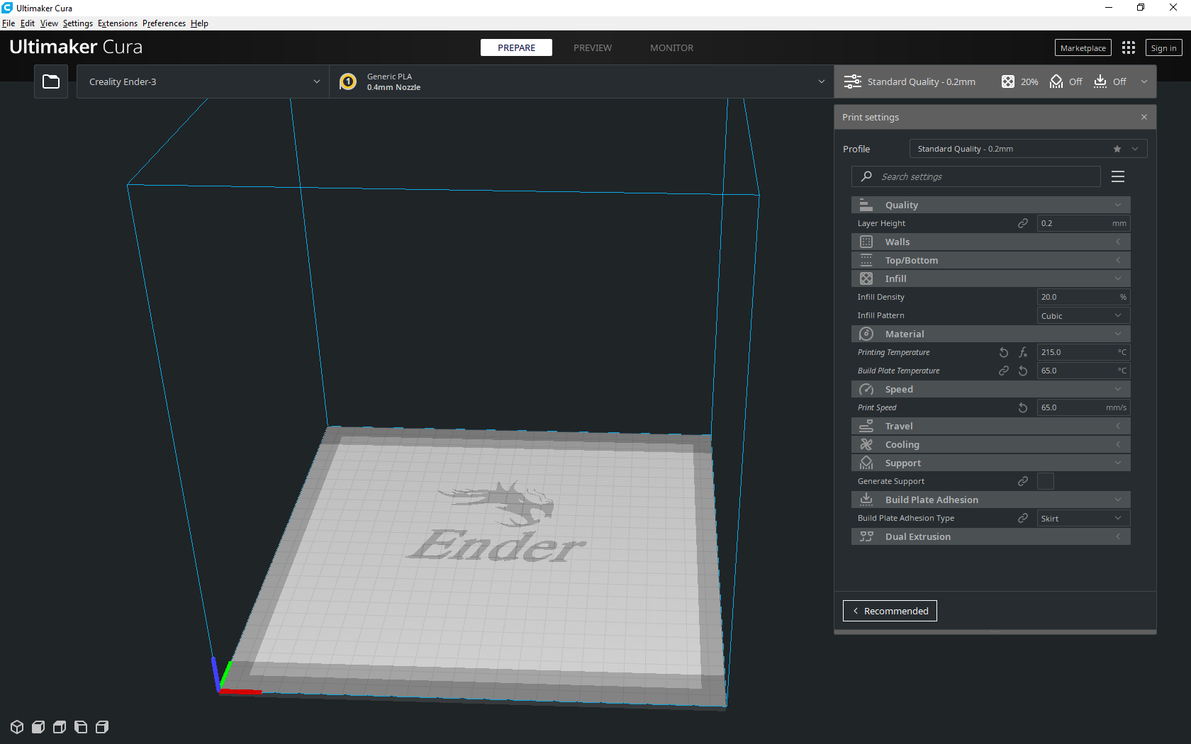
Cura
Placering
Support
Parameter
Temperatur/Matrialer
Infill
Nossle
Hastighed
Travel
Adhesion
Fejl

Slide 8
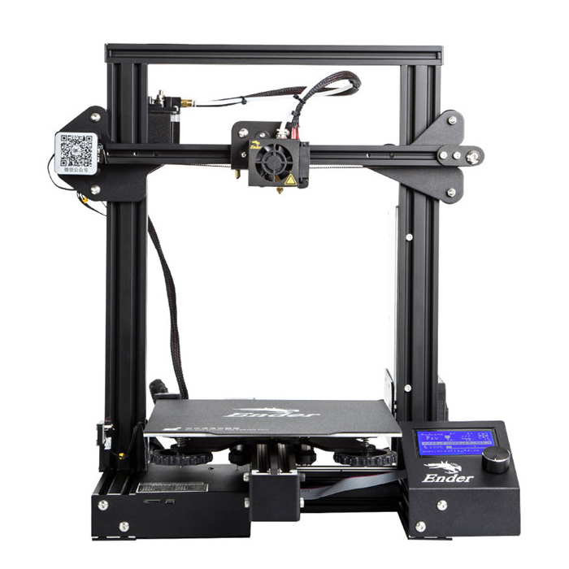
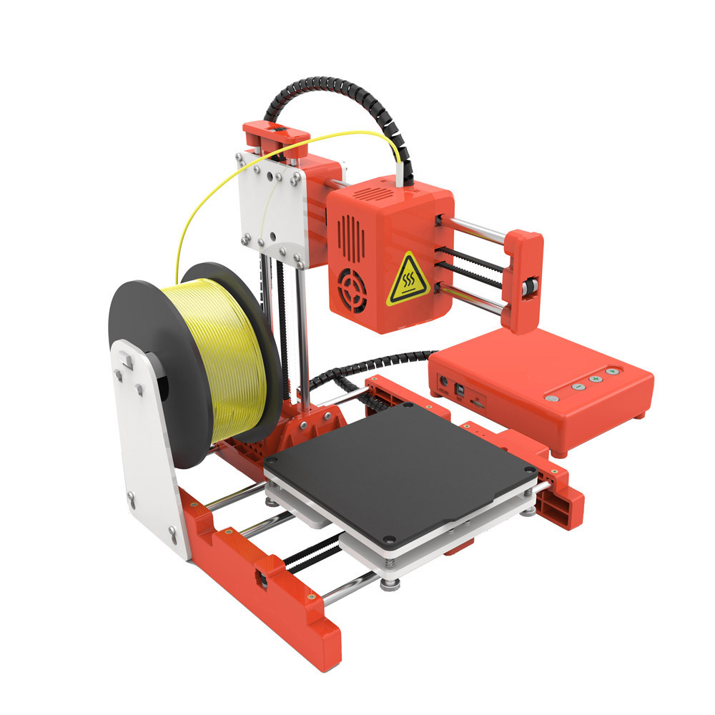
Printer FFF
(Fused filament fabrication
De forskellige printer
Filament
Få dit print til at hænge fast

Slide 9
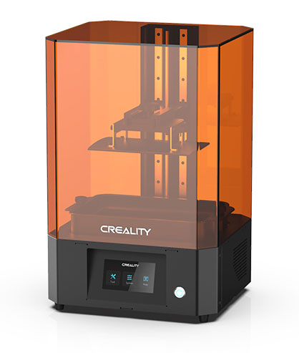
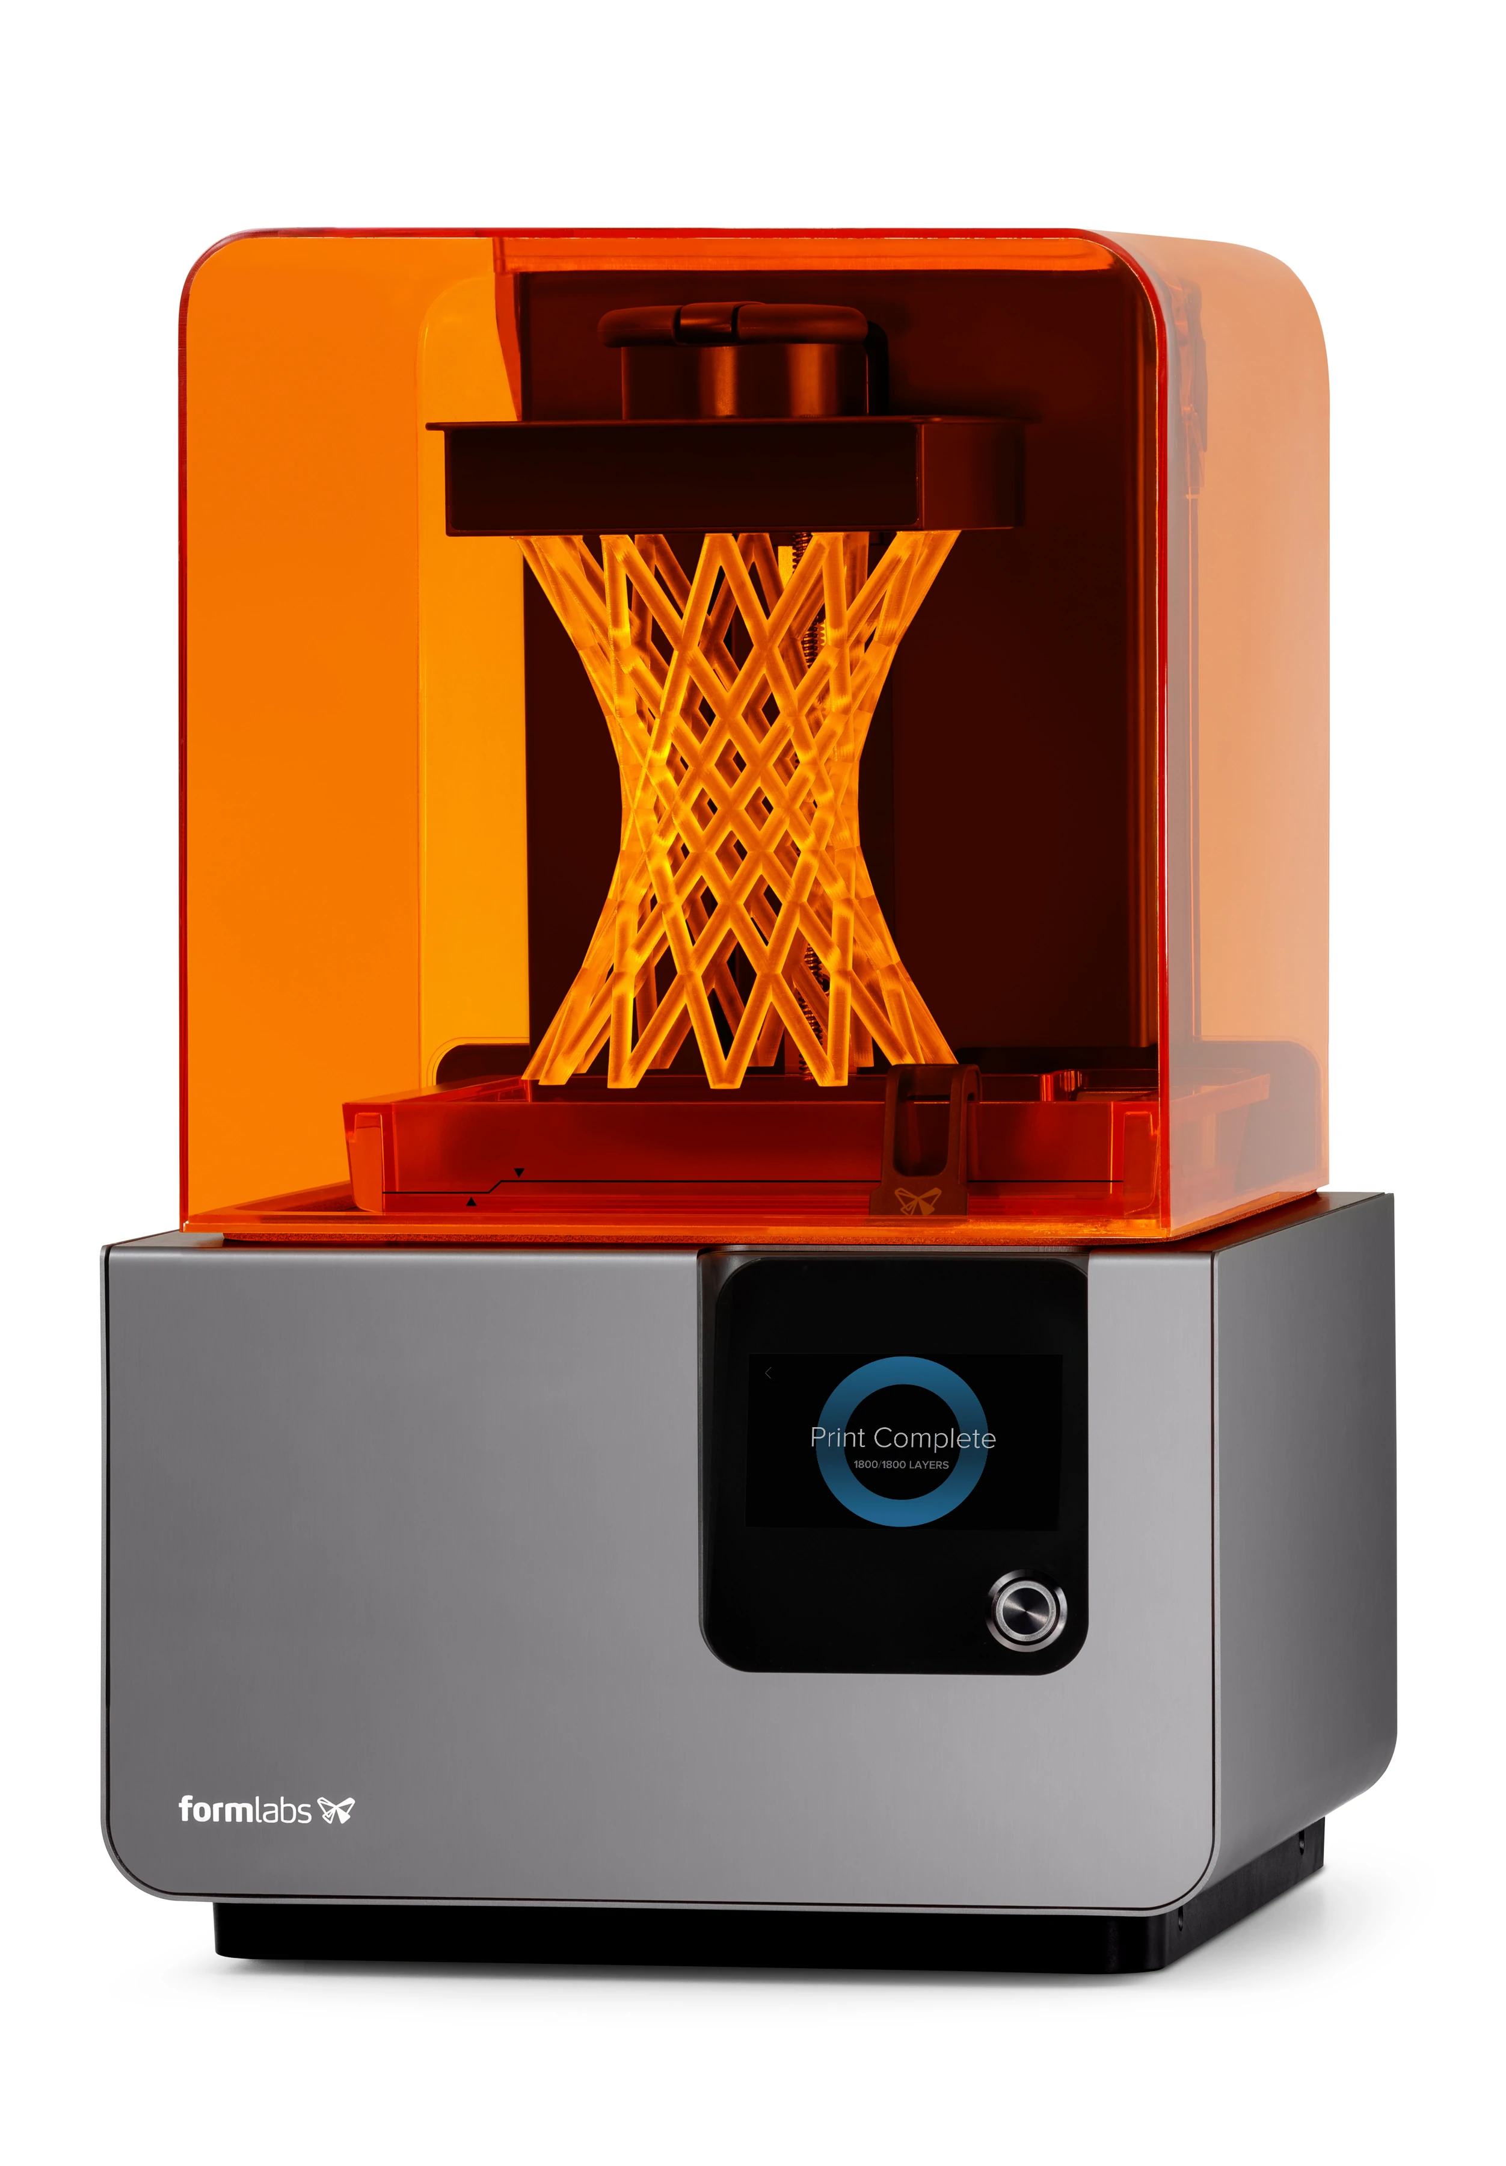
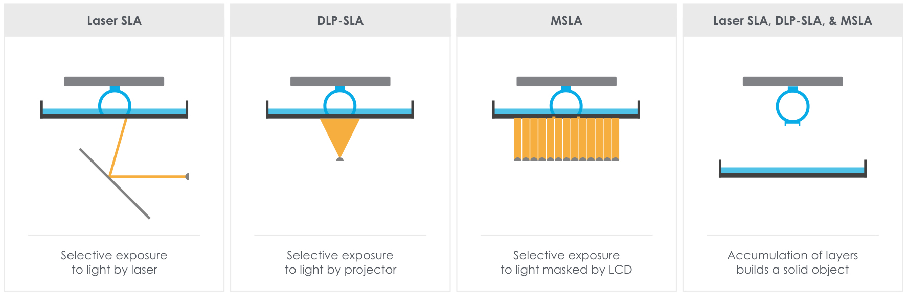
SLA/DLP-LCD Printer
Hvad kan de, som FFF ikke kan
Hvad er DLP (Digital Light Processing)
Hvad er SLA (Stereolithography)
Hvad er LCD (MSLA)
Efterbehandling

Slide 10
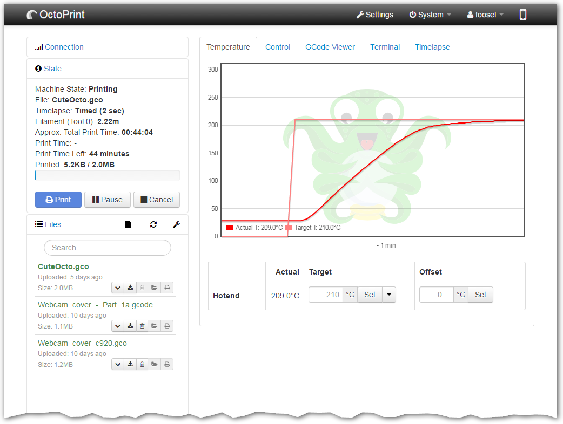
OctoPi
Hvorfor? DERFOR!!!!!!

